Slide 1
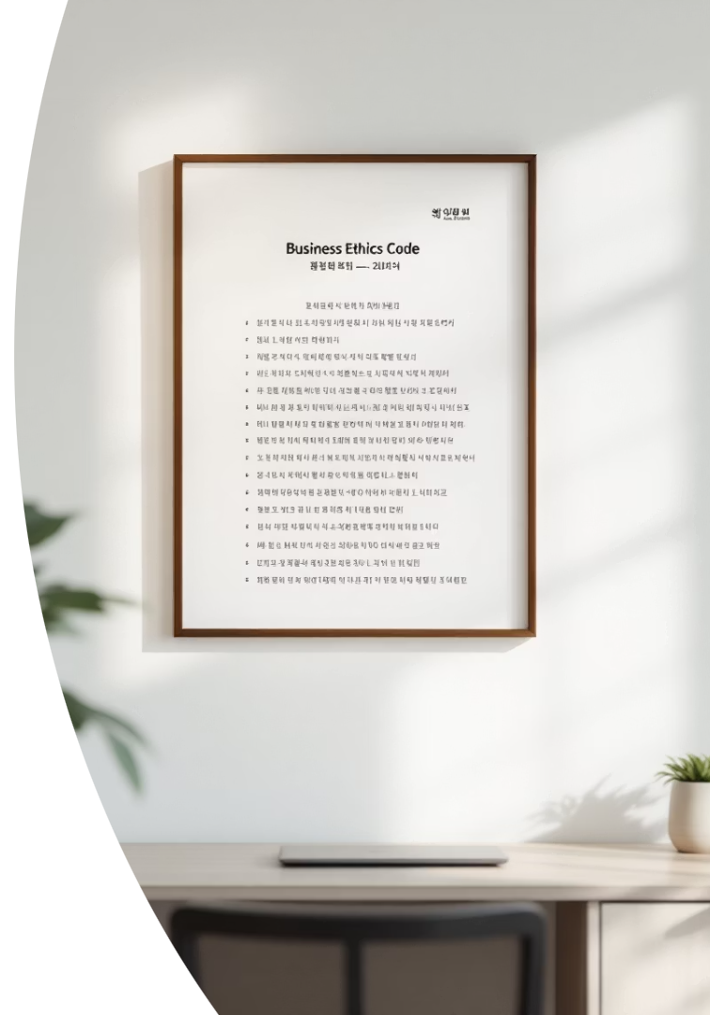
윤리강령
(Code of Ethics)

Slide 2
목적 및 법규 준수
목적
법령 및 규정의 준수
반부패 및 뇌물 수수 금지
본 윤리강령은 윤리적이고 책임 있는 기업문화를 조성하기 위해 제정되었으며, 모든 임직원 및 이해관계자는 본 강령을 이해하고 성실히 준수하여야 합니다.
모든 사업 활동은 관련 법령, 규정 및 국제 기준을 준수해야 합니다. 부정행위나 불법행위는 철저히 금지되며, 공정한 경쟁을 촉진해야 합니다. 계약, 입찰, 공급망 관리는 투명하고 공정하게 운영되어야 합니다.
모든 형태의 부패, 뇌물, 강요, 횡령은 금지됩니다. 모든 거래와 계약은 투명하게 처리되어야 하며, 금전적 또는 비금전적인 부당한 이익을 제공하거나 수수해서는 안 됩니다. 특히 서비스 및 시설관리 기업은 협력사 및 외부 공급업체와의 거래에서 공정성을 유지하고 윤리 기준을 철저히 따라야 합니다.

Slide 3




인권 및 노동 기준
차별 금지
강제노동 및 아동노동 금지
인종, 성별, 연령, 국적, 장애, 종교, 성적 지향, 정치적 의견에 따른 차별을 금지하며, 고용 기회는 평등하게 제공되어야 하며 다양성이 존중되어야 합니다. 서비스 및 시설관리 현장에서도 비차별적 근무 환경을 조성해야 합니다.
강제노동과 아동노동은 어떠한 형태로든 금지됩니다. 국제노동기구(ILO) 기준 및 관련 법령을 준수하고, 외주업체와 협력업체에 대한 정기적인 모니터링을 통해 이를 이행해야 합니다.
근로환경 개선
산업안전보건법 등 관련 규정에 따라 안전하고 건강한 작업환경을 조성해야 합니다. 근로시간과 휴게시간을 보장하고, 정당한 보상을 지급해야 합니다. 정기적인 안전교육과 보호장비 제공을 통해 사고를 예방해야 합니다.

Slide 4






환경보호
환경법 준수
사업 운영 시 환경 보호와 지속가능성을 고려해야 합니다
자원 절약
자원을 효율적으로 사용해야 합니다
오염 방지
폐기물 및 오염물질 배출을 최소화해야 합니다
사업 운영 시 환경 보호와 지속가능성을 고려해야 하며, 관련 환경법 및 규정을 준수해야 합니다. 자원 낭비를 줄이고 지속가능한 솔루션을 채택하는 노력이 필요합니다.
자원을 효율적으로 사용하고 폐기물 및 오염물질 배출을 최소화하기 위해 지속적인 노력을 기울여야 합니다. 청소, 유지보수, 시설운영 과정에서 친환경 제품과 기술을 적극 활용해야 합니다.

Slide 5

정보보호 및 보안
기밀정보 보호
회사 기밀은 철저히 보호되어야 하며, 무단 유출은 금지됩니다. 고객 및 이해관계자의 개인정보는 관련 법에 따라 보호되어야 하며, 보안 절차를 철저히 준수해야 합니다.
사이버 보안 강화
정보 유출 및 사이버 공격을 방지하기 위한 보안 조치를 실행해야 합니다. 스마트 빌딩 운영 시스템과 시설관리 시스템의 취약점을 정기적으로 점검하고 보안 프로토콜을 강화해야 합니다.

Slide 6




서비스 및 시설관리 기업의 추가 준수 사항
서비스 품질 향상
고객과의 신뢰를 최우선으로 하며, 고품질 서비스를 제공해야 합니다. 고객 불만은 신속히 처리하며, 서비스 품질 향상을 위한 지속적 노력을 기울여야 합니다.
안전한 작업환경 조성
건물 유지보수 및 시설 서비스 수행 시 모든 안전절차를 준수해야 하며, 정기 점검 및 안전교육을 통해 사고를 예방해야 합니다.
협력업체 및 공급업체 관리
하도급 및 공급업체가 본 윤리강령을 준수하도록 관리해야 하며, 정기적으로 감사를 실시하고 위반 사항이 발견되면 시정조치를 취해야 합니다.

Slide 7



위반 시 조치
위반 발견
윤리강령 위반 시 회사는 조사 후 적절한 징계를 시행할 수 있습니다.
내부 신고자 보호
내부 신고자는 보호되며, 보복 행위는 금지됩니다.
제보 채널
우리은 자유롭게 의견을 제시할 수 있는 조직 문화를 중요하게 생각하며, 외부 협력사, 고객, 공급업체, 딜러, 자문사 및 전 직원 모두 내부 제보 채널을 통해 우려 사항을 보고할 수 있습니다.
• 부적절하거나 위법한 사항을 인지한 경우, 반드시 사실에 근거하여 성실히 제보해 주세요.
• 우려사항은 다음의 경로를 통해 보고할 수 있습니다:
소속 관리자 또는 상위 관리자
인사/CSR/재무 부서
이메일: outsourcing@cossok.com

Slide 8






적용 범위
공급업체
모든 외부 공급 파트너
임직원
모든 직원과 경영진
이해관계자
고객 및 기타 관련자
본 윤리강령은 모든 임직원, 공급업체, 이해관계자에게 적용되며, 이들은 모두 본 강령의 준수를 책임집니다.

